Slide 1
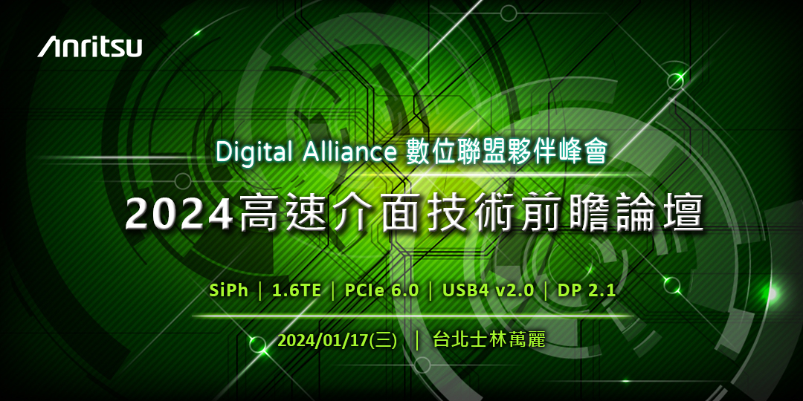
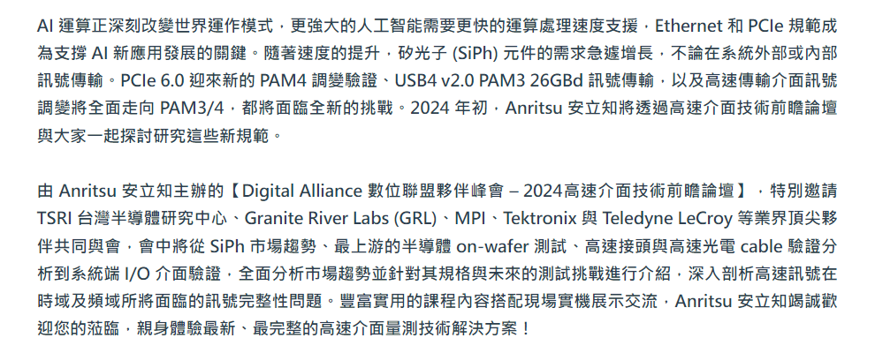
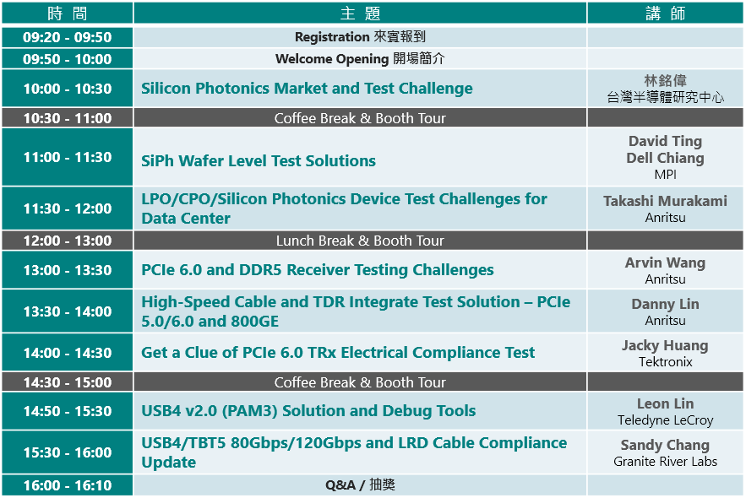
AI 運算正深刻改變世界運作模式，更強大的人工智能需要更快的運算處理速度支援，Ethernet 和 PCIe 規範成為支撐 AI 新應用發展的關鍵。隨著速度的提升，矽光子 (SiPh) 元件的需求急遽增長，不論在系統外部或內部訊號傳輸。PCIe 6.0 迎來新的 PAM4 調變驗證、USB4 v2.0 PAM3 26GBd 訊號傳輸，以及高速傳輸介面訊號調變將全面走向 PAM3/4，都將面臨全新的挑戰。2024 年初，Anritsu 安立知將透過高速介面技術前瞻論壇與大家一起探討研究這些新規範。
由 Anritsu 安立知主辦的【Digital Alliance 數位聯盟夥伴峰會 – 2024高速介面技術前瞻論壇】，特別邀請 TSRI 台灣半導體研究中心、Granite River Labs (GRL)、MPI、Tektronix 與 Teledyne LeCroy 等業界頂尖夥伴共同與會，會中將從 SiPh 市場趨勢、最上游的半導體 on-wafer 測試、高速接頭與高速光電 cable 驗證分析到系統端 I/O 介面驗證，全面分析市場趨勢並針對其規格與未來的測試挑戰進行介紹，深入剖析高速訊號在時域及頻域所將面臨的訊號完整性問題。豐富實用的課程內容搭配現場實機展示交流，Anritsu 安立知竭誠歡迎您的蒞臨，親身體驗最新、最完整的高速介面量測技術解決方案！

